Slide 1

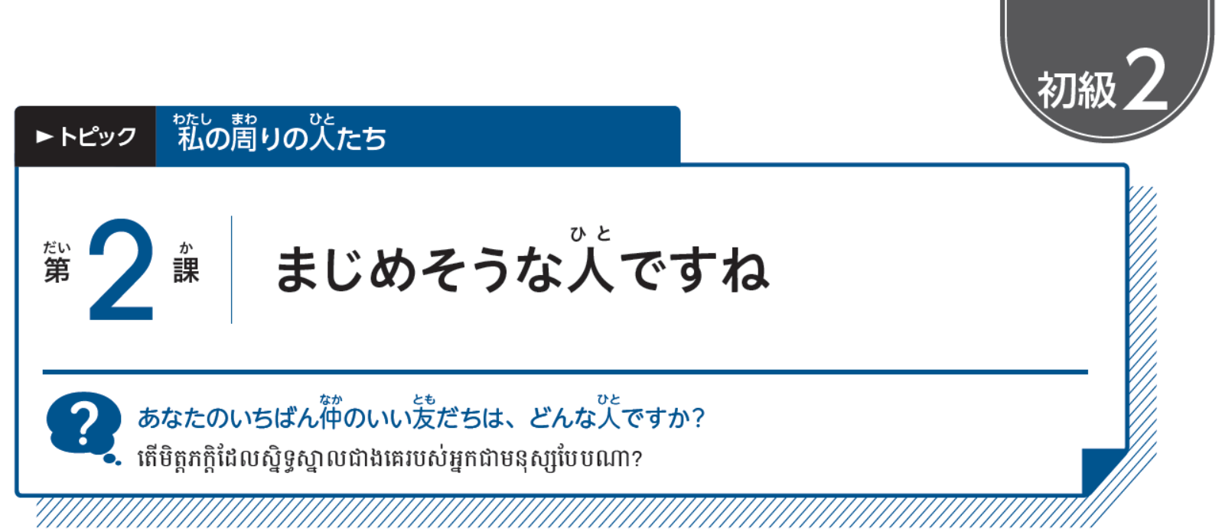
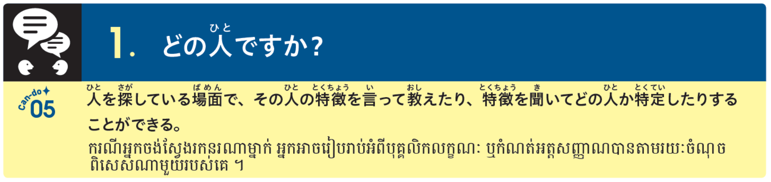

Slide 2
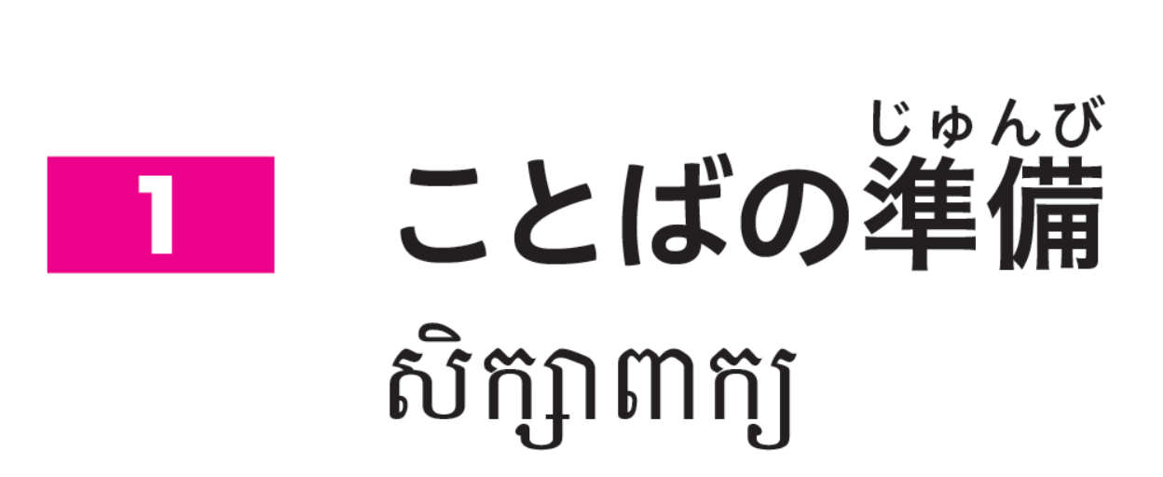
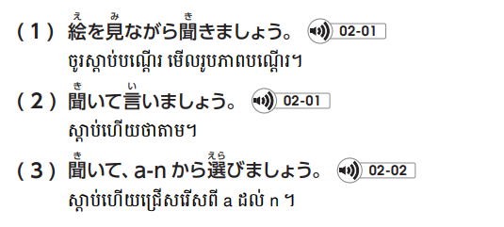


Slide 3
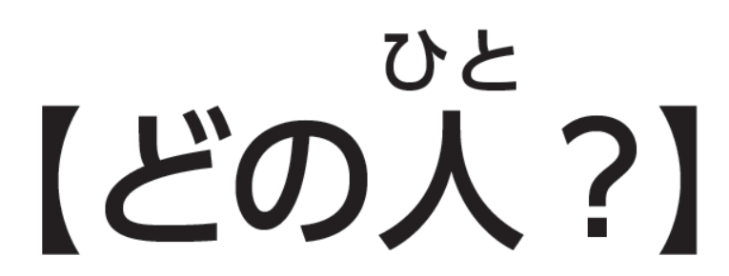
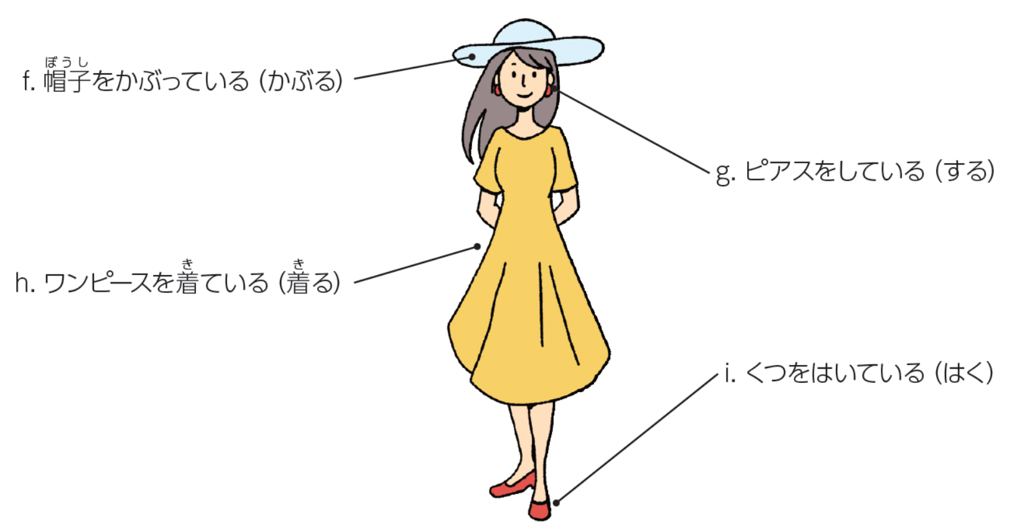
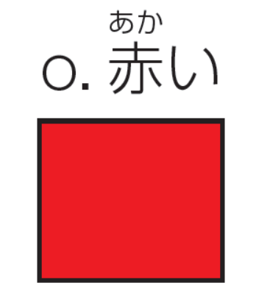
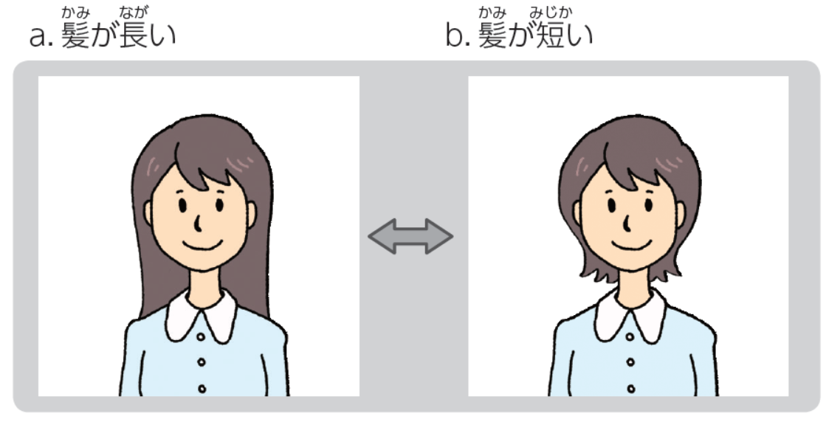
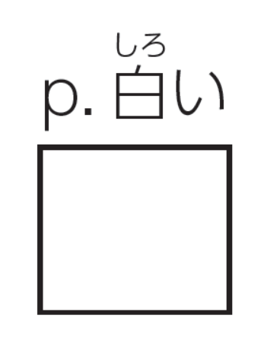
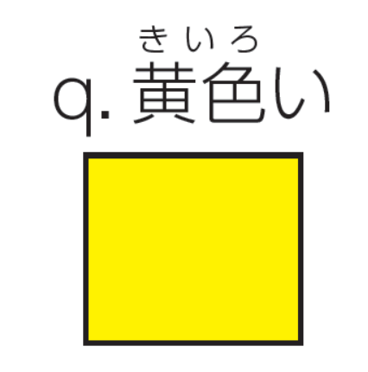
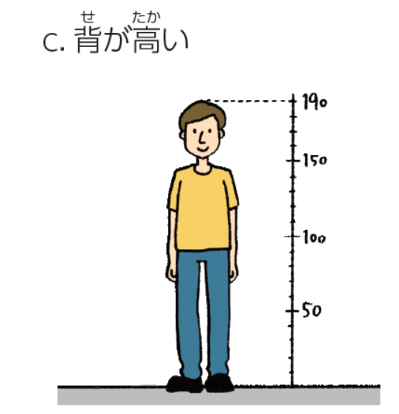
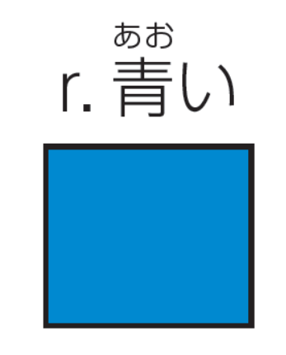
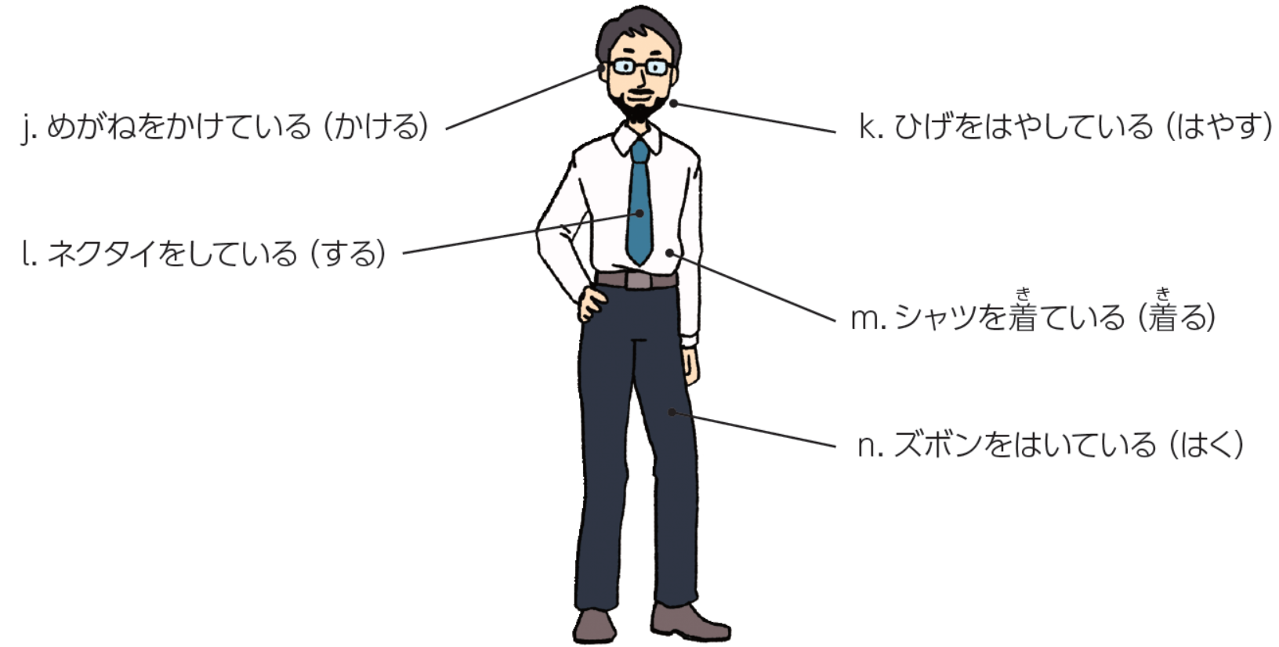
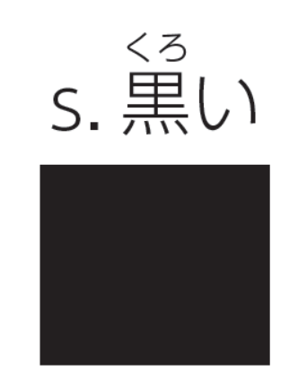
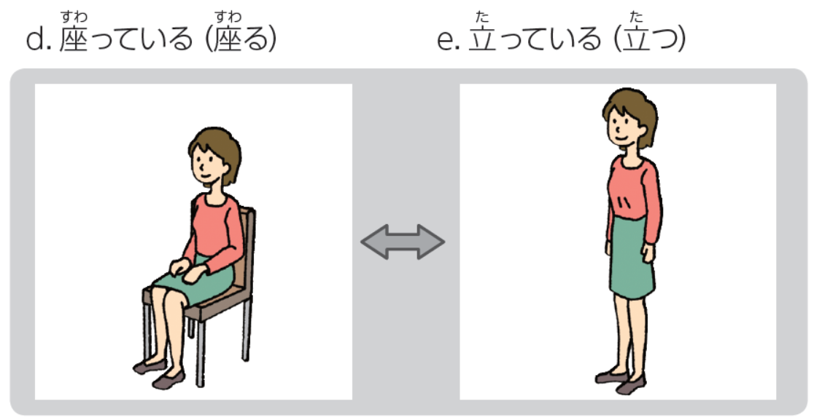

Slide 4
កំពុងពាក់មួក (ពាក់)
ក្រហម
សក់វែង
សក់ខ្លី
.កំពុងពាក់ក្រវិល (ពាក់)
កំពុងស្លៀករ៉ូប (ស្លៀក)
ស
កំពុងពាក់់ស្បែកជើង (ពាក់)
លឿង
កម្ពស់ខ្ពស់
ខៀវ
កំពុងពាក់វ៉ែនតា (ពាក់)
ទុកពុកមាត់ (បណ្ដុះ)
កំពុងពាក់ក្រវាត់ក (ពាក់)
ខ្មៅ
កំពុងអង្គុយ (អង្គុយ)
កំពុុងឈរ (ឈរ)
កំំពុងពាក់អាវ (ពាក់)
កំពុងស្លៀកខោ (ស្លៀក)

Slide 8
1.( )
2.( )
3.( )
4.( )
5.( )
6.( )
7.( )
8. ( )
9. ( )
10.( )
11.( )
12.( )
13.( )
14.( )

Slide 9
a
c
f
1.( )
2.( )
3.( )
4.( )
5.( )
6.( )
7.( )
8. ( )
9. ( )
10.( )
11.( )
12.( )
13.( )
14.( )
a
g
e
l
d
i
b
m
k
h
j
n

Slide 10
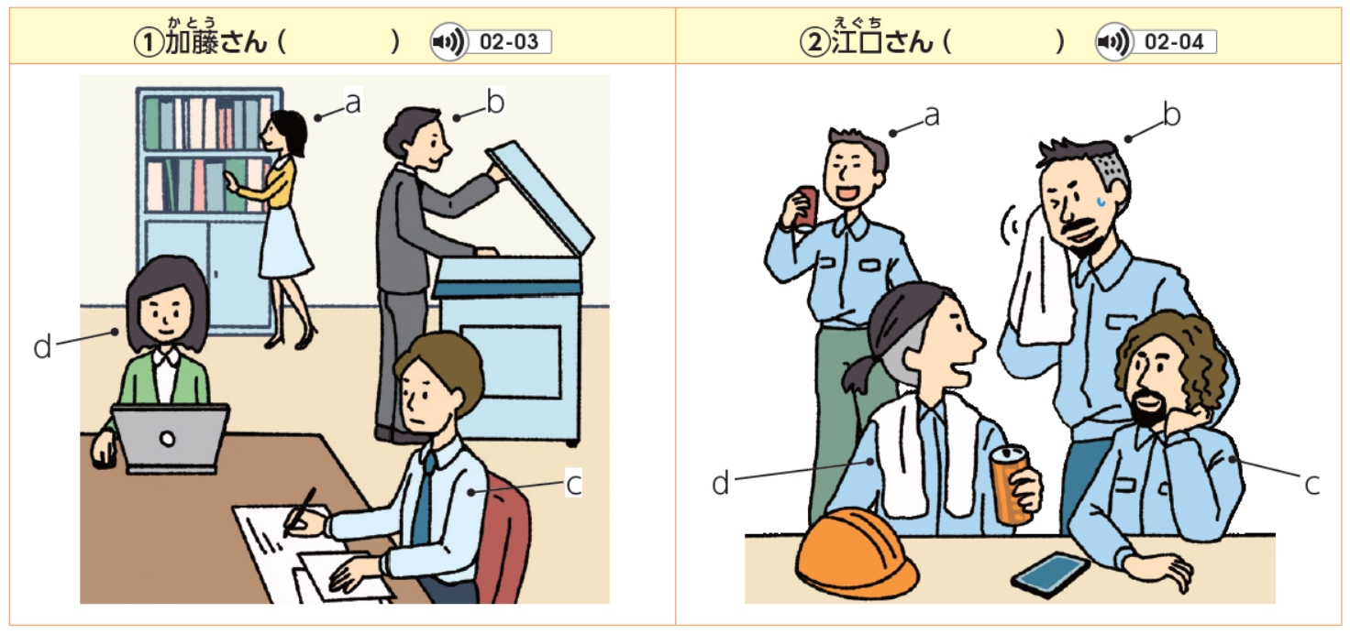
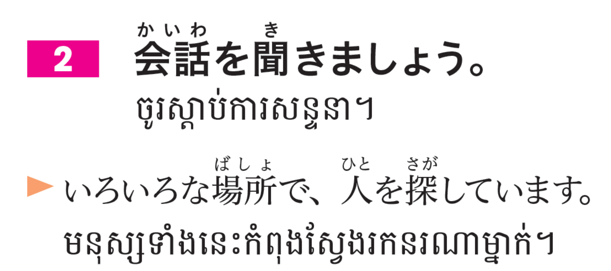
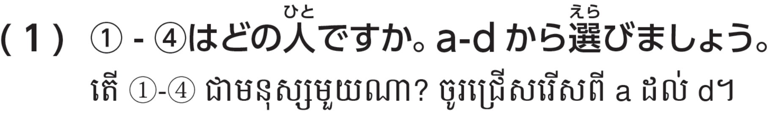
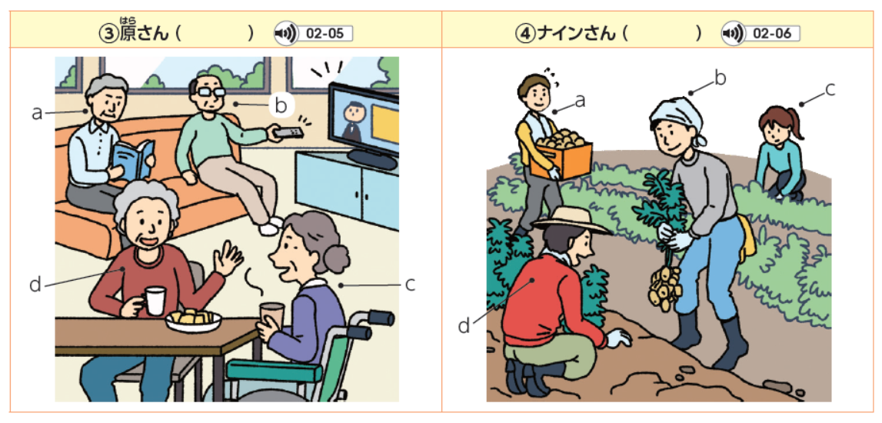
a

Slide 11
a
b
b
a
d

Slide 12
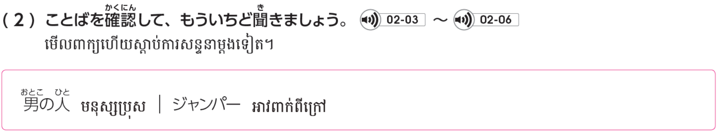

Slide 13
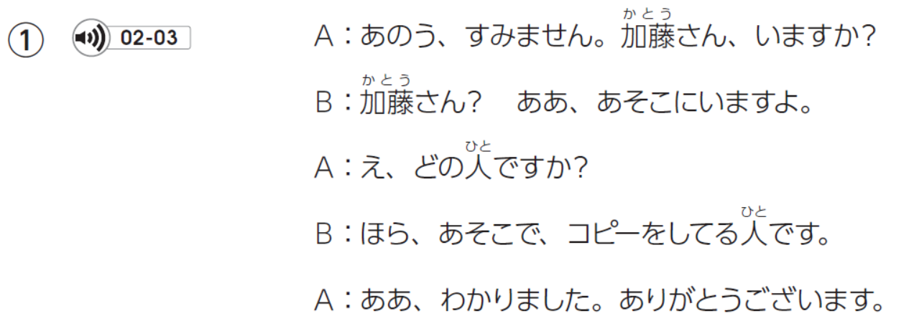
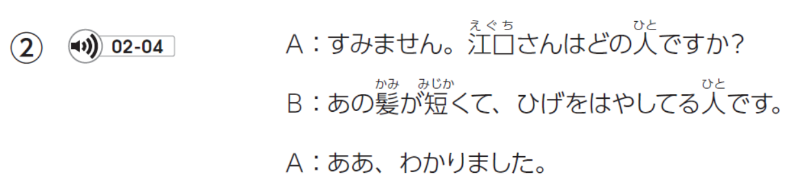

Slide 14
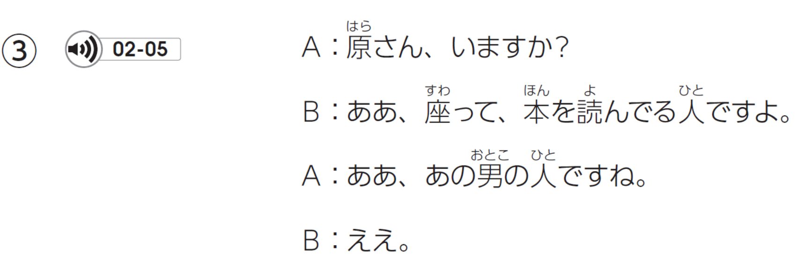
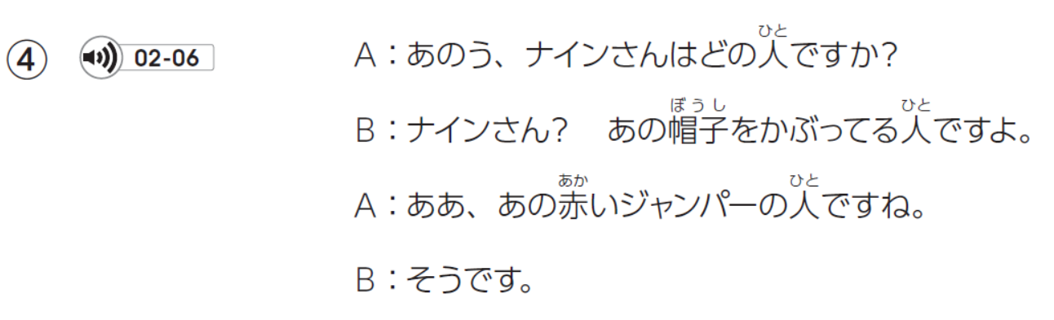

Slide 15

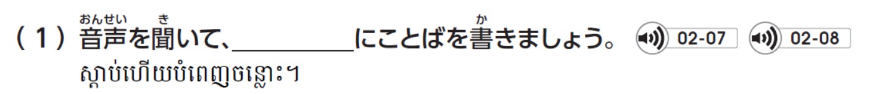
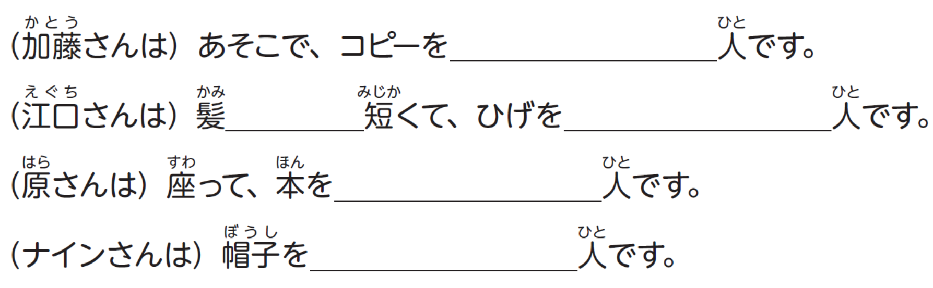
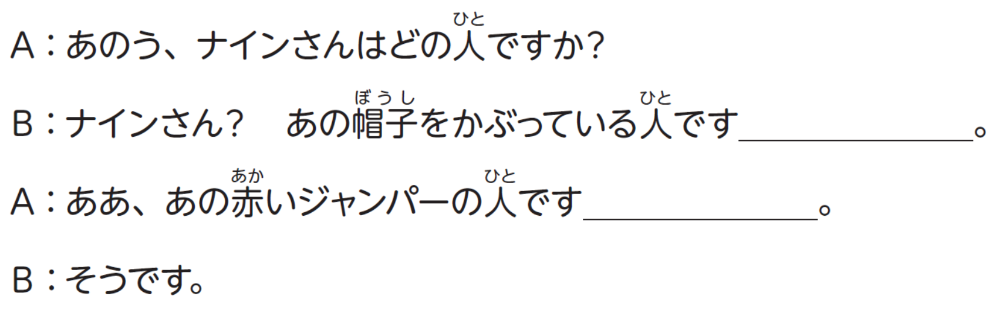

Slide 16
してる
が
はやしてる
よんでる
かぶってる
よ
ね

Slide 17
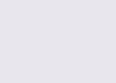
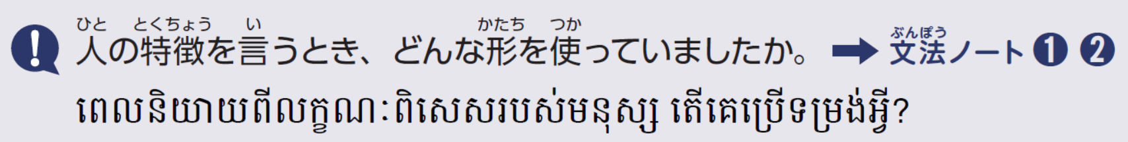
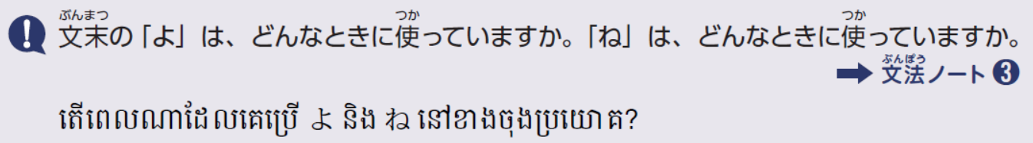

Slide 18
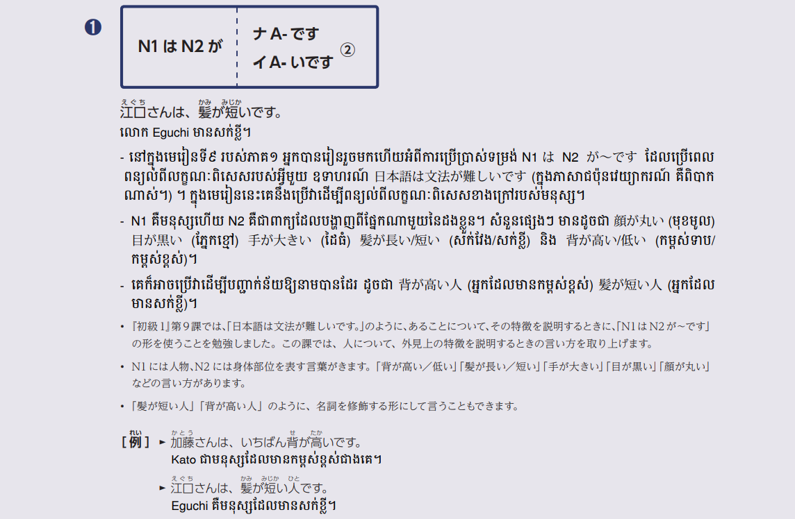

Slide 19
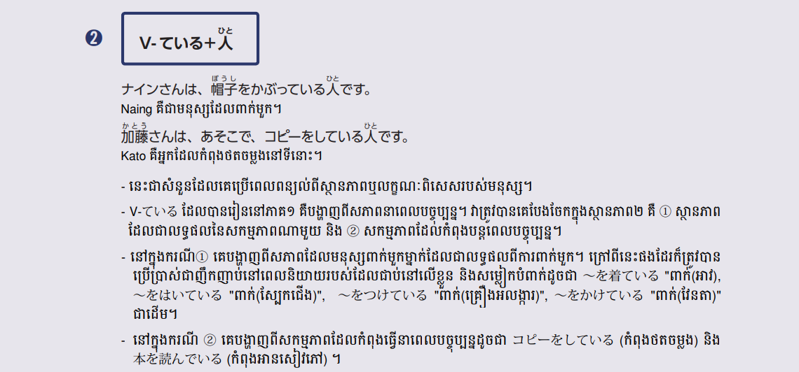

Slide 20
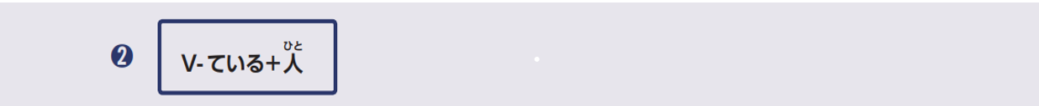
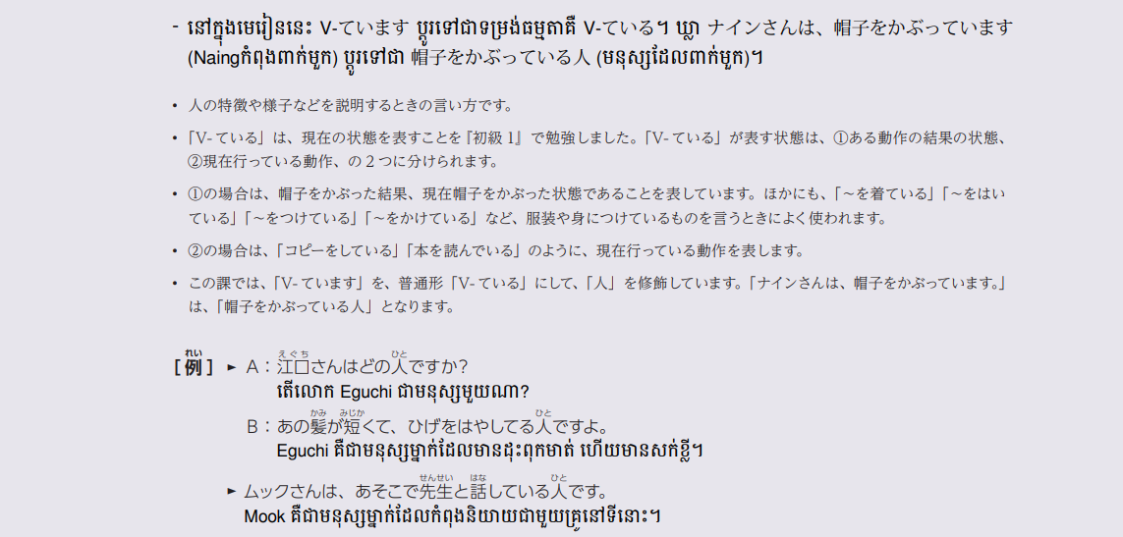

Slide 21
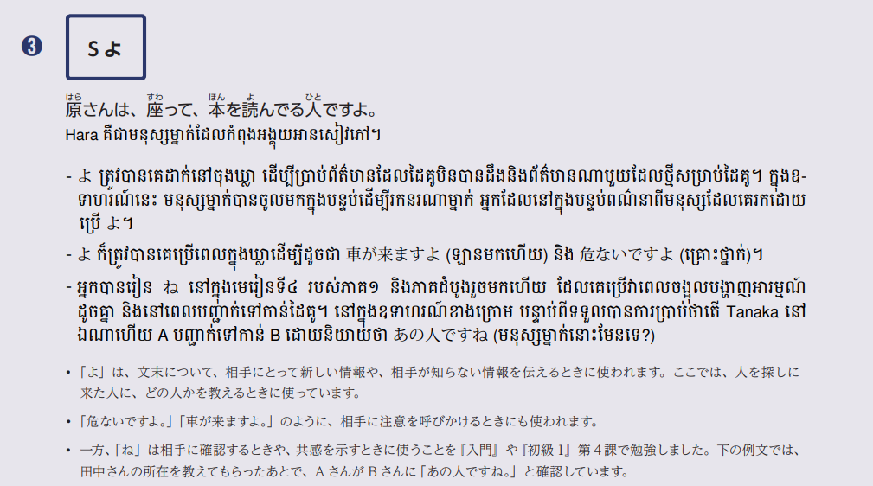
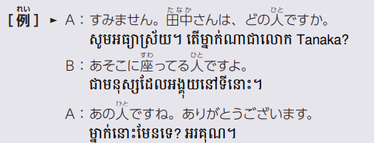

Slide 22
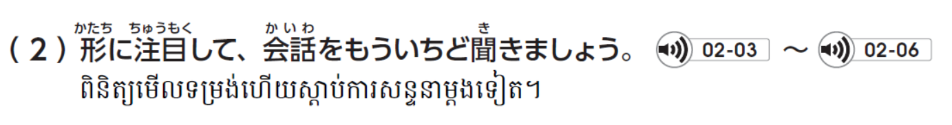

Slide 25
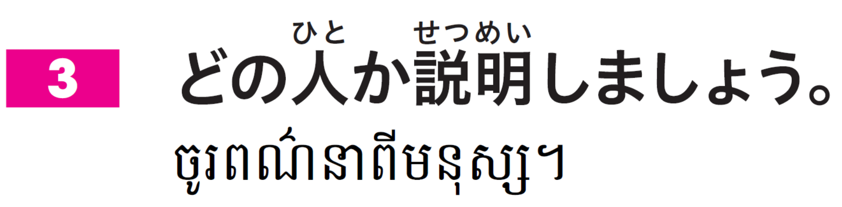
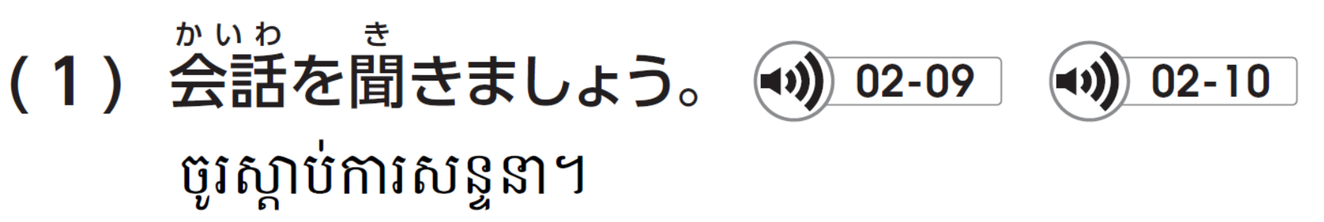
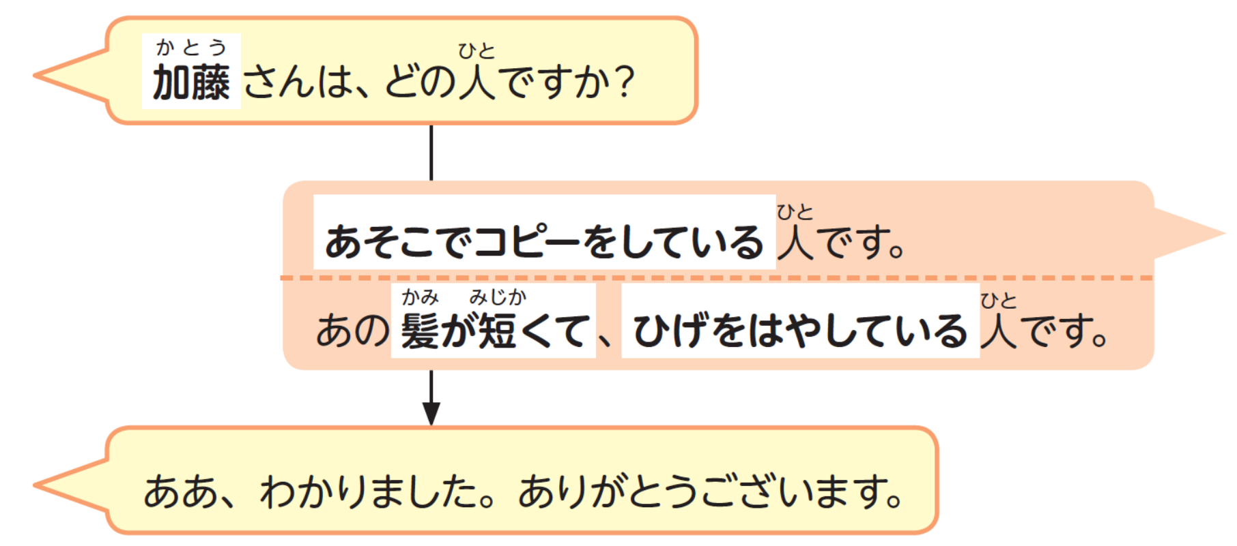

Slide 26

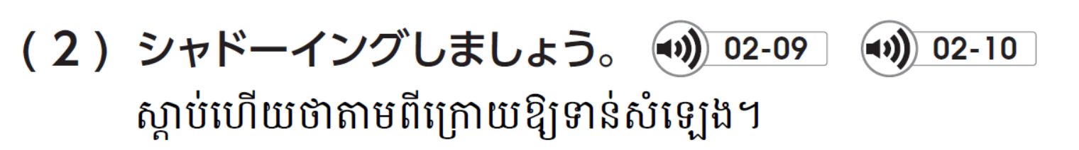

Slide 27
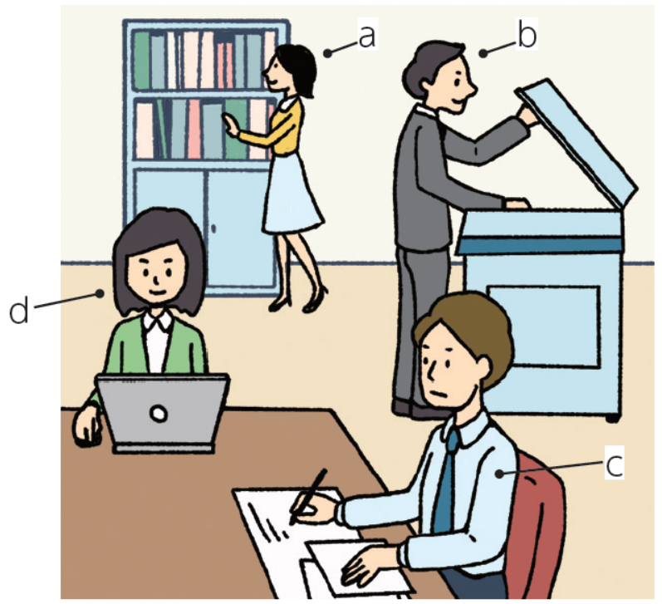
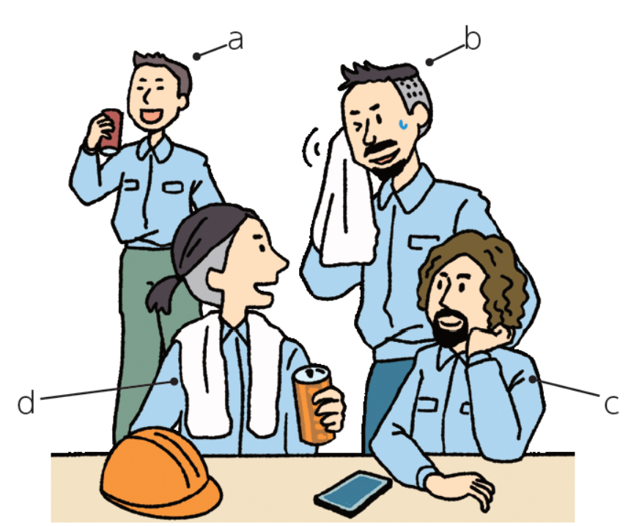
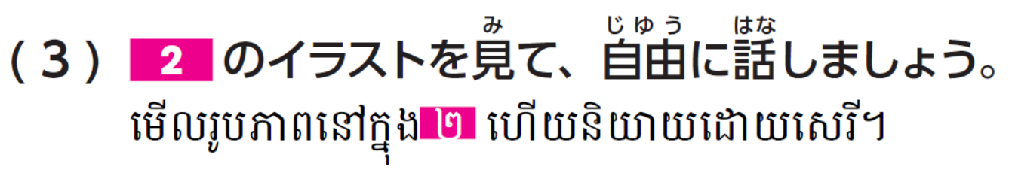
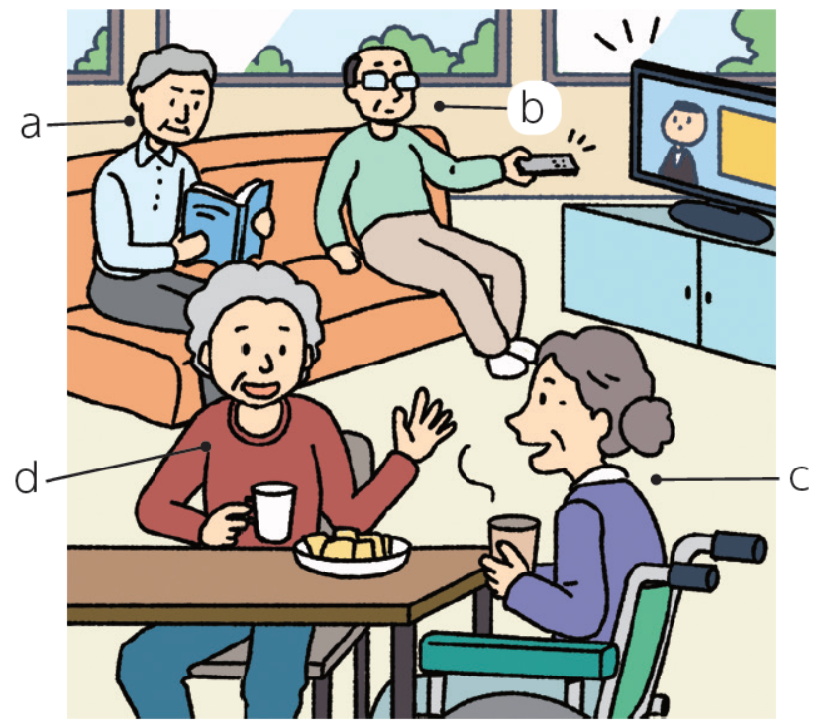
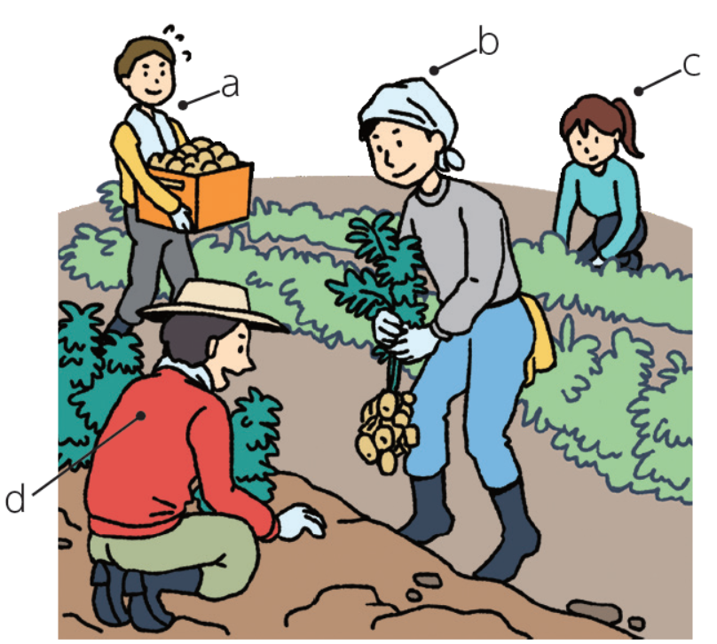

Slide 28
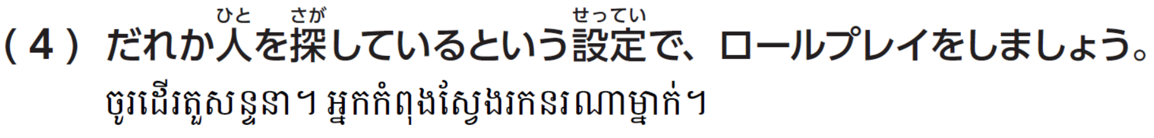

Slide 29
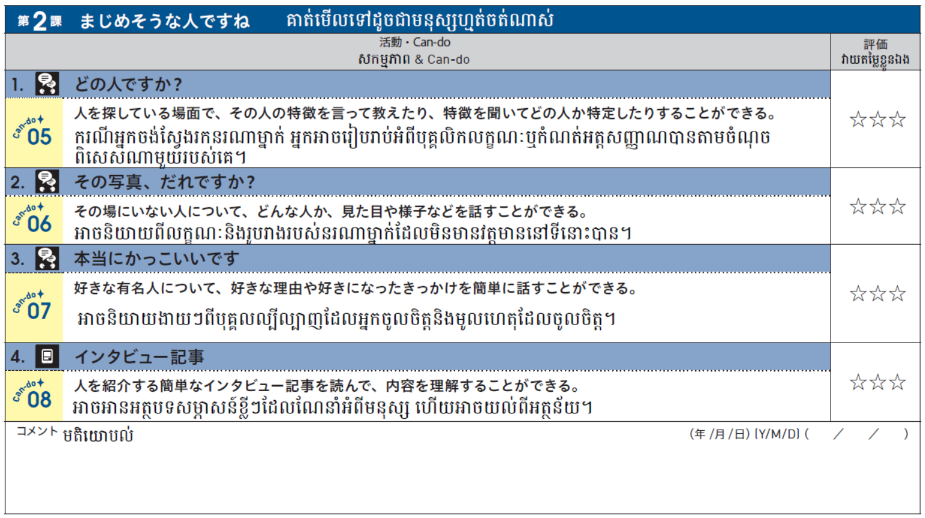

Slide 30
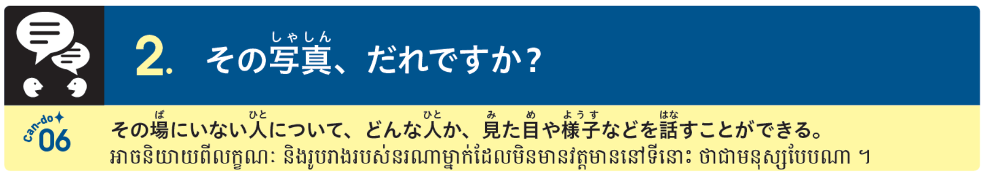

Slide 31
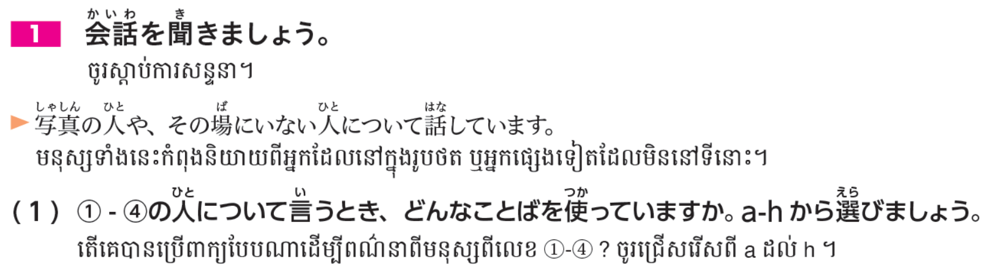



Slide 32
g
d
h
e
c
a
b
f

Slide 33


Slide 34



Slide 35



Slide 36





Slide 37
まじめそう
まじめそう
おもしろい
げんきそう
かわいい
こわそう
やさしい
いそがしそう

Slide 38


Slide 39






Slide 40


Slide 43





Slide 44


Slide 45



Slide 46


Slide 48


Slide 49



★スキットあります
https://youtu.be/gf03R1sj3HM

Slide 50



Slide 51
a
c
e
d
a
テレビでみた
えいがをみた

Slide 52






Slide 53





Slide 54
し
し
みて
きっかけ
こと
し

Slide 55


Slide 56





Slide 57






Slide 58


Slide 59


Slide 60


Slide 62



Slide 63







Slide 64
ミャンマーのヤンゴン
せんげつ
かいごのしごと

Slide 65




Slide 66
おおきい
ゆうめい
ふるい
たかいビル
おいしい
あかるく

Slide 67
1ねん
２かい
あるく
キャンプをし
ハイキングをし
おぼえたい
つくりたい
しりたい
のぼってみたい

Slide 68


Slide 69
あかるくて、げんきな人

Slide 71


